Slide 1
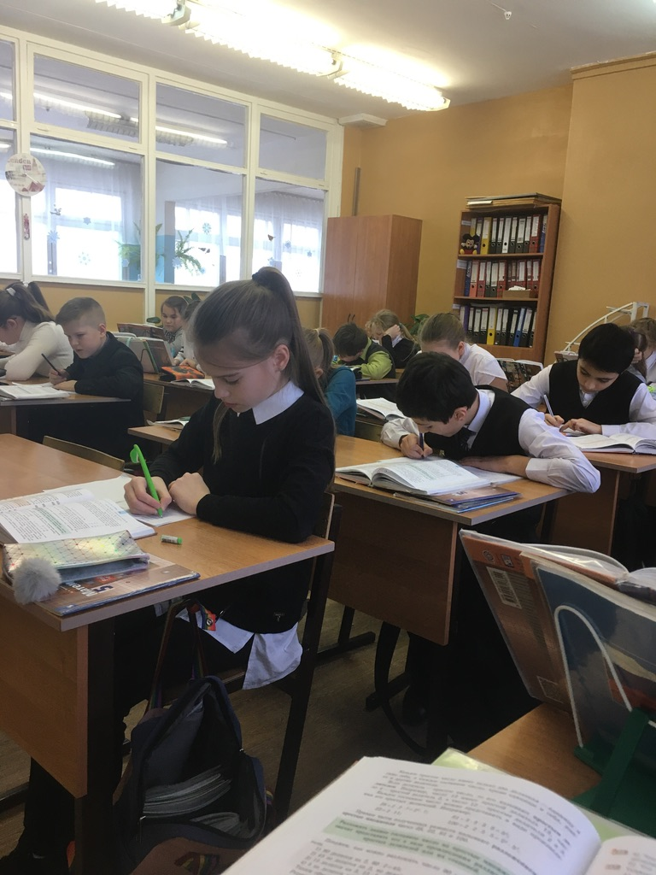
ОБОБЩАЮЩИЙ УРОК
ТЕМА УРОКА
Обыкновенные
и десятичные
дроби

Slide 2
ЦЕЛИ
ПРЕДМЕТНЫЕ
Формирование умения выполнять совместные действия с двумя видами дробей;
Развитие навыков решения текстовых задач.
МЕТАПРЕДМЕТНЫЕ
Развитие учеников универсальных учебных действий.
ЛИЧНОСТНЫЕ
развитие учебно-познавательной мотивации и интереса к учению;
развитие интереса к способам решения но­вых учебных задач;
развитие умения осуществлять рефлексию в отношении действий по решению учебных и познавательных задач;
развитие умения по­нимать причины успеха или неуспеха в учебной деятельности.
РЕГУЛЯТИВНЫЕ
умение понять при­чины своего неуспеха и найти способы выхода из этой ситуации;
умение определять цель учебной деятельности, осуществлять поиск средств её достижения;
умение соотносить свои действия с планируемыми результатами;
умение соотносить планируемые и полученные результаты.

Slide 3
ЦЕЛИ
КОММУНИКАТИВНЫЕ
умение работать в группе – устанавливать рабочие отношения, эффективно сотрудничать и способствовать продуктивной совместной деятельности;
умение формулировать собственное мнение и позицию, аргументировать и координировать её при выработке общего решения в совместной деятельности;
умение адекватно использовать речевые средства для решения различных коммуникативных задач, строить монологическое высказывание.
ПОЗНАВАТЕЛЬНЫЕ
умение ставить вопрос для исследования;
умение проводить исследование под руководством учителя;
умение представлять, анализировать и обобщать информацию, полученную в ходе исследования;
умение делать выводы, формулировать алгоритм.

Slide 4
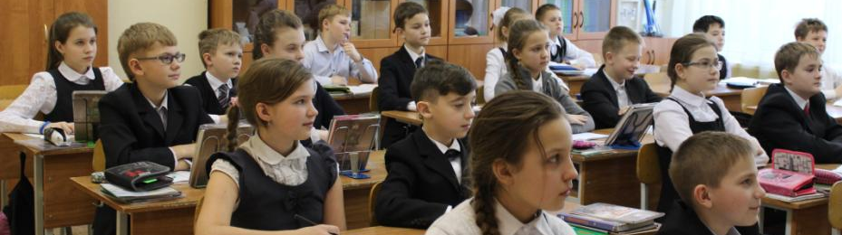
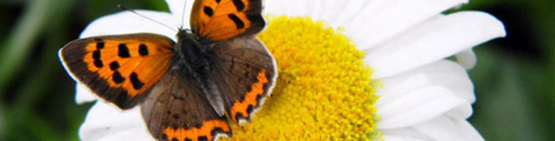
ЗАДАЧИ
создать условия для повышения интереса к изучаемому материалу;
помочь учащимся осмыслить практическую значимость, полезность приобретаемых знаний и умений.

Slide 5
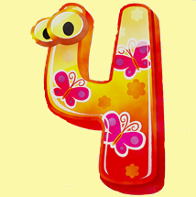
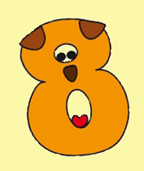

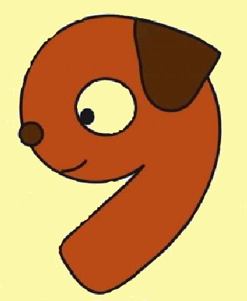
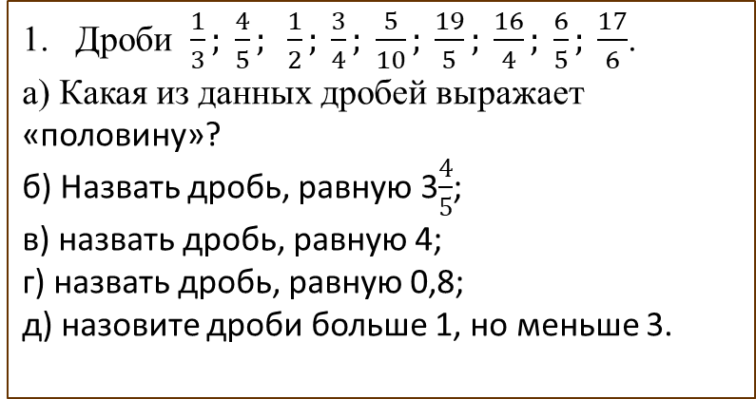
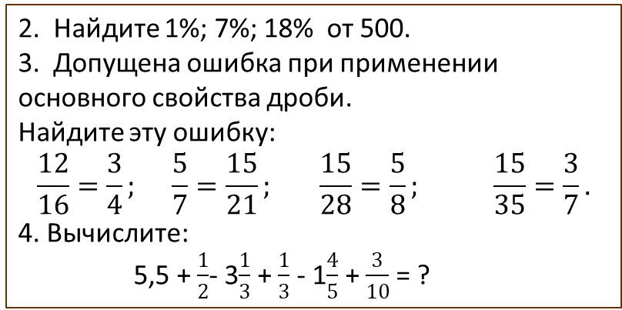
УСТНЫЙ СЧЕТ
Актуализация знаний
01
Дроби $\frac{1}{3}; \frac{4}{5}; \frac{1}{2}; \frac{3}{4}; \frac{5}{10}; \frac{19}{5}; \frac{16}{4}; \frac{6}{5}; \frac{17}{6}$.
а) Какая из данных дробей выражает «половину»?
б) Назвать дробь, равную 3$\frac{4}{5}$;
в) назвать дробь, равную 4;
г) назвать дробь, равную 0,8;
д) назовите дроби больше 1, но меньше 3.
2. Найдите 1%; 7%; 18% от 500.
3. Допущена ошибка при применении основного свойства дроби.
Найдите эту ошибку:
$$\frac{12}{16}=\frac{3}{4}; \frac{5}{7}=\frac{15}{21}; \frac{15}{28}=\frac{5}{8}; \frac{15}{35}=\frac{3}{7}.$$
4. Вычислите:
5,5 + $\frac{1}{2}$- 3$\frac{1}{3}$ + $\frac{1}{3}$ - 1$\frac{4}{5}$ + $\frac{3}{10}$ = ?
02

Slide 6
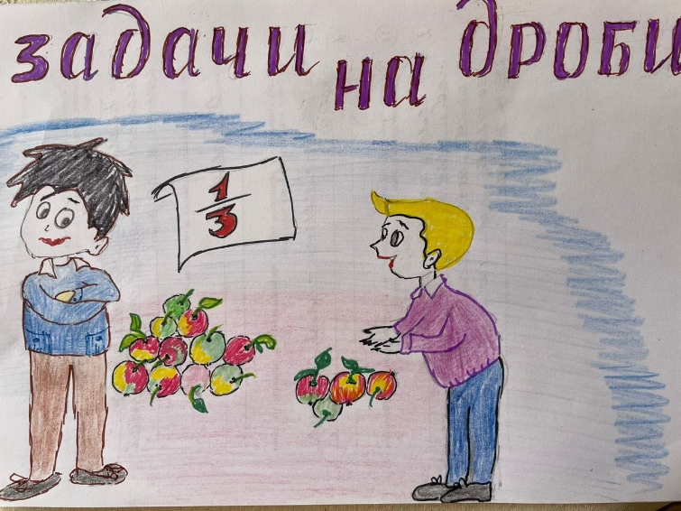
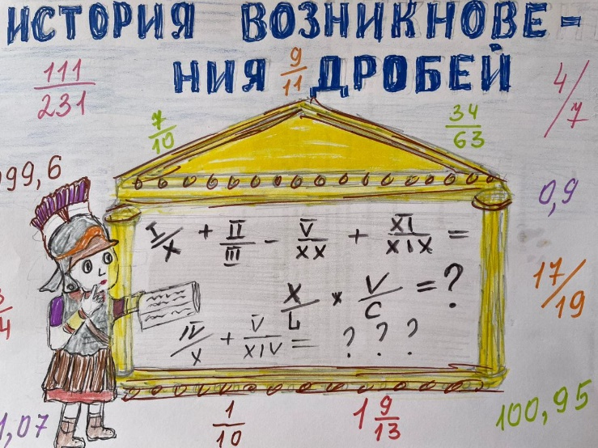
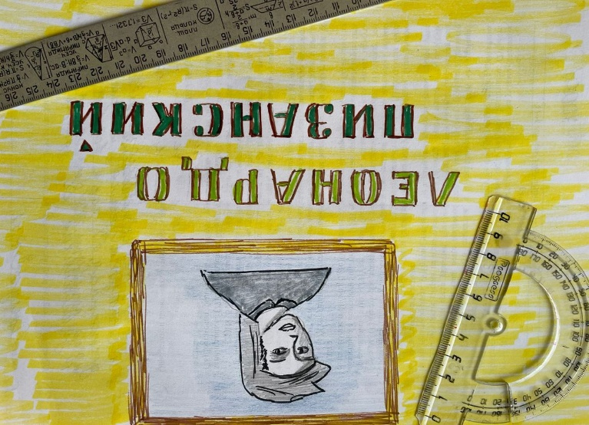
Проверка
домашнего задания
Ребята, ранее вам было задано творческое домашнее задание.
Надо было окунуться в историю математики и подготовить работу по теме «История появления дробей».
Свирюев Максим
Какурина Елена
Антипина Женевьева

Slide 7
01
Восстановите запятые в примерах:
а) 32+18=5
б) 736-336=4
в) 325-34=3216
г) 34+17=357
а) 42+17=212
б) 57-4=17
в) 119-41=1149
г) 84+26=866
2-я
команда
а) 3+108=408
б) 63-27=603
в) 4417-16=2817 г) 96+19=979
1-я
команда
3-я
команда

Slide 8
01
Восстановите запятые в примерах:
а) 3,2+1,8=5
б) 7,36-3,36=4
в) 325-3,4=321,6
г) 34+1,7=35,7
а) 4,2+17=21,2
б) 5,7-4=1,7
в) 119-4,1=114,9 г) 84+2,6=86,6
2-я
команда
а) 3+1,08=4,08
б) 63-2,7=60,3
в) 44,17-16=28,17 г) 96+1,9=97,9
1-я
команда
3-я
команда

Slide 9
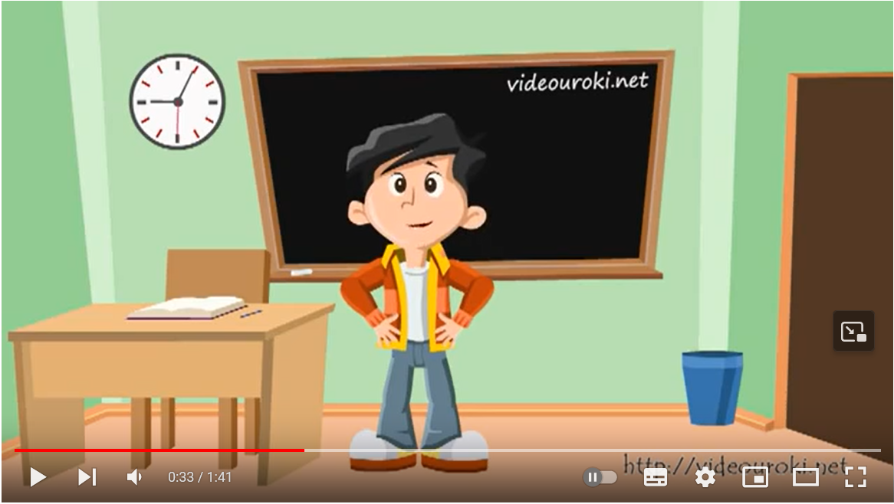
ФИЗКУЛЬТМИНУТКА
Ссылка на суперфизкультминутку с сайта videouroki.net

Slide 10
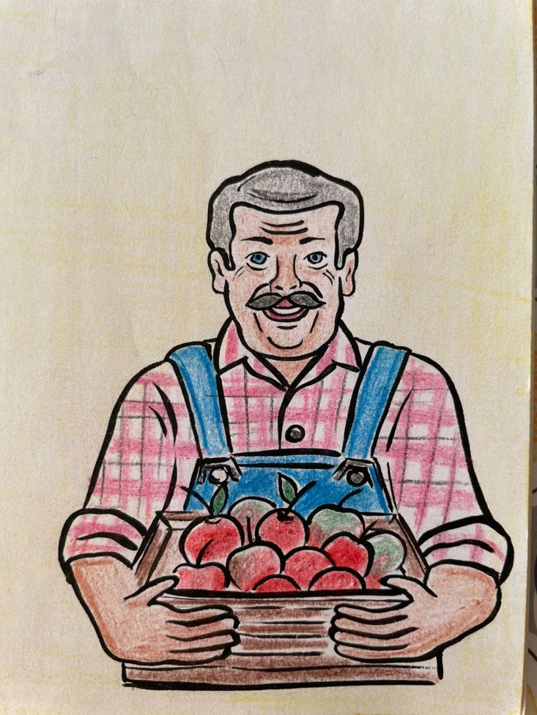
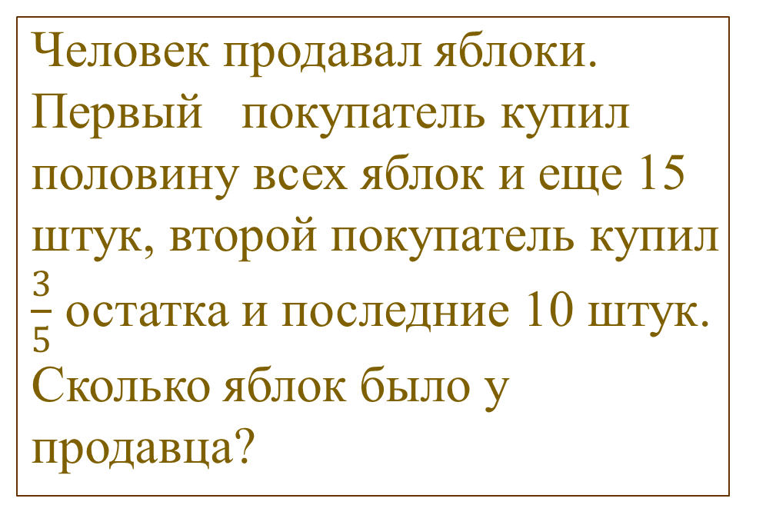
Актуализация знаний
02
Задача № 2
Человек продавал яблоки. Первый покупатель купил половину всех яблок и еще 15 штук, второй покупатель купил $\frac{3}{5}$ остатка и последние 10 штук. Сколько яблок было у продавца?

Slide 11
Актуализация знаний
02
Задача № 2
Решение:
Было – х яблок,
1 покупатель –
(0,5х+15) яблок
2 покупатель –
(х-(0,5х+15)) 0,6+10 яблок
Составим и решим уравнение:
0,5х+15+(0,5х-15) 0,6+10=х;
0,8х+15-9+10=х;
-0,2 х= -16;
х=80
Ответ: у продавца было 80 яблок.

Slide 12
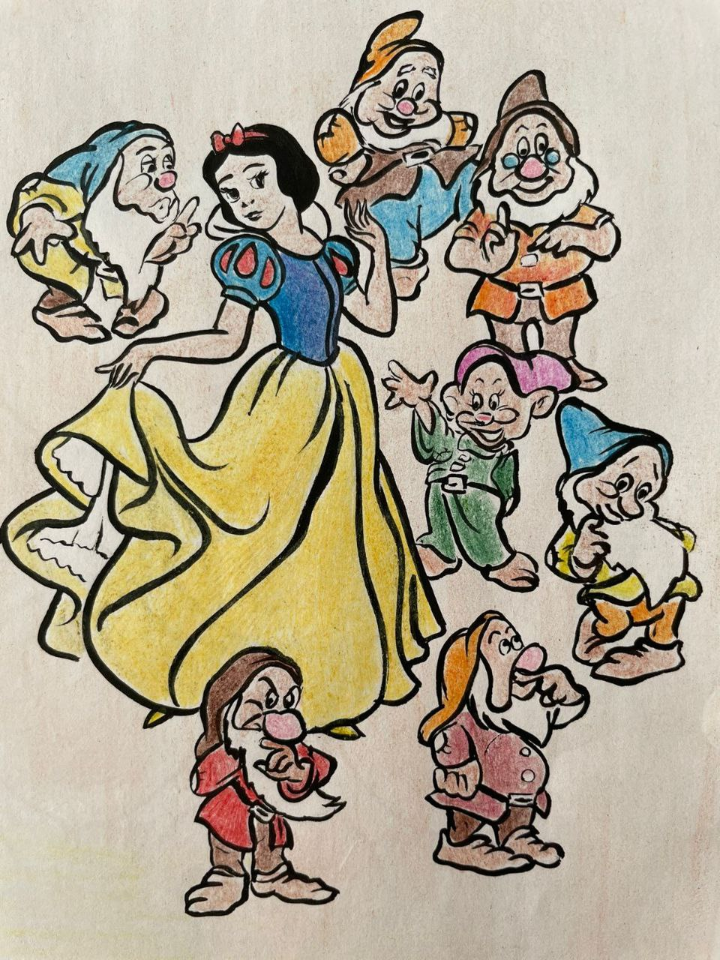
Актуализация знаний
250,25
284
03
Задача № 3
Средний возраст 7 гномов равен 284 года. Если к ним приходит в гости Белоснежка, то средний возраст компании становится 250,25 лет. Сколько лет Белоснежке?

Slide 13
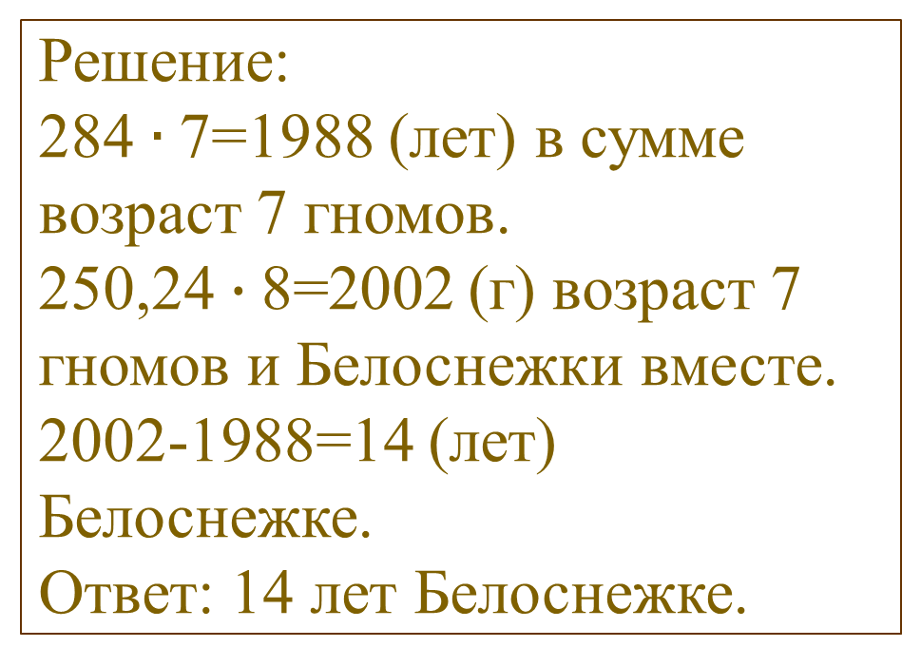
Актуализация знаний
250,25
284
03
Задача № 3
Решение:
284 $∙$7=1988 (лет) в сумме
возраст 7 гномов.
250,24$∙$8=2002 (г) возраст 7 гномов и Белоснежки вместе.
2002-1988=14 (лет) Белоснежке.
Ответ: 14 лет Белоснежке.

Slide 14
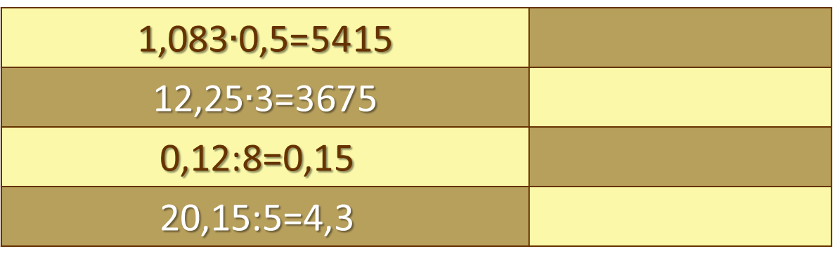
04
Найдите ошибки и запишите правильное решение:
1,083$∙$0,5=5415
12,25$∙$3=3675
0,12:8=0,15
20,15:5=4,3

Slide 15
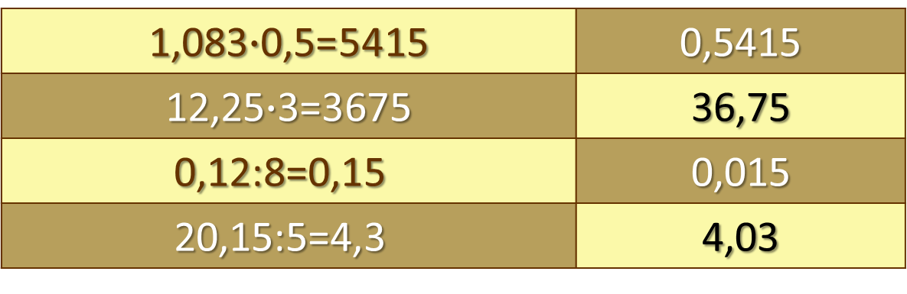
04
Найдите ошибки и запишите правильное решение:
1,083$∙$0,5=5415 | 0,5415
12,25$∙$3=3675 | 36,75
0,12:8=0,15 | 0,015
20,15:5=4,3 | 4,03

Slide 16

04
Найдите ошибки и запишите правильное решение:
1,083$∙$0,5=5415 | 0,5415
12,25$∙$3=3675 | 36,75
0,12:8=0,15 | 0,015
20,15:5=4,3 | 4,03
Критерии оценивания:
все верно – «5» ;
одна ошибка – «4»;
две ошибки – «3».

Slide 17
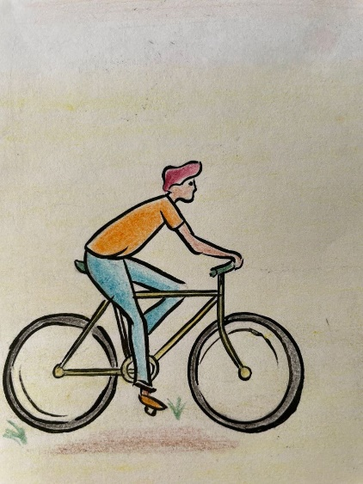
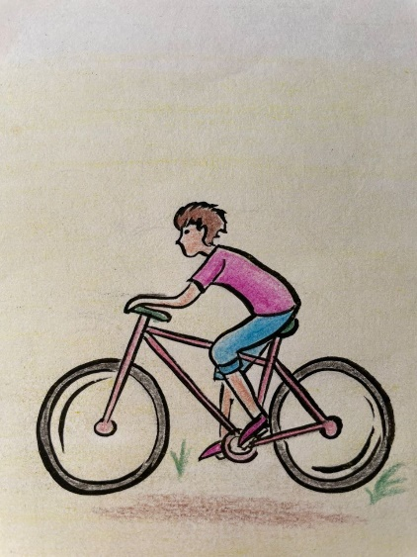
ДОМАШНЕЕ ЗАДАНИЕ
01
Задача № 1
Из двух пунктов, расстояние между которыми 17,5 км, выехали одновременно 2 велосипедиста навстречу друг другу. Один из них сделал остановку, и поэтому при встрече оказалось, что он проехал в 1,5 раза меньше, чем другой. Какое расстояние проехал каждый велосипедист до встречи?

Slide 18
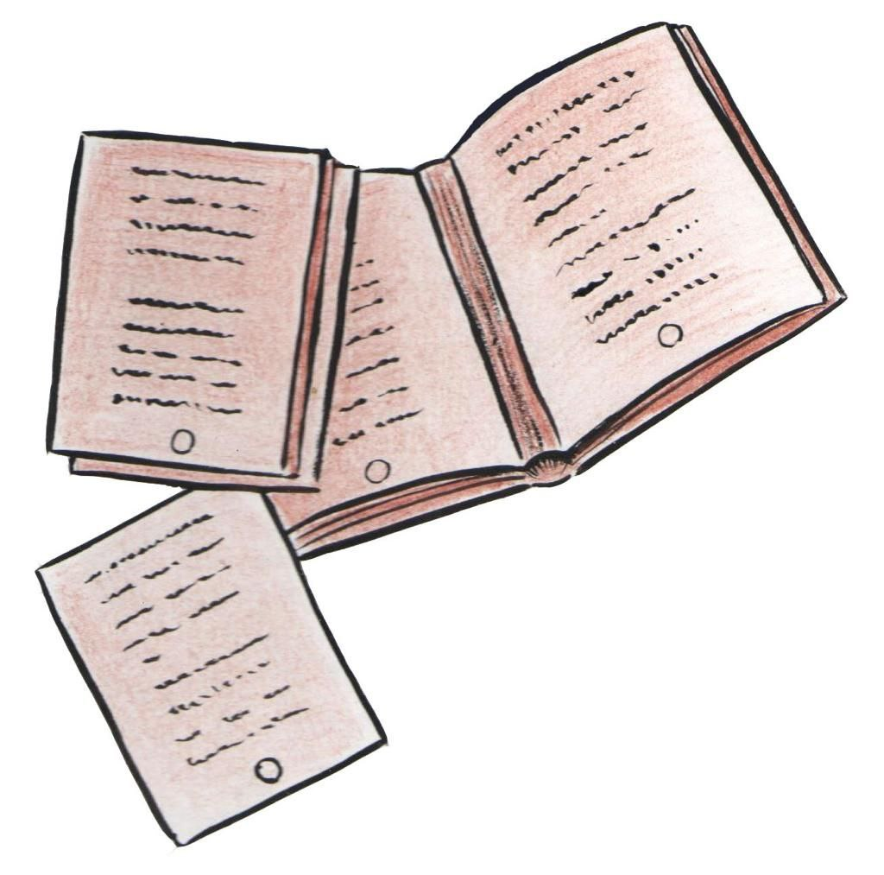
Задача № 2
Домашнее задание
02
Из книги выпало несколько листов, идущих подряд. Первая страница выпавшего курса имеет номер 387, а номер последнего состоит из тех же цифр, но записанных в обратном порядке. Сколько листов выпало из книги?
03
Задание № 3
Дидактический материал стр.70, № 7.1а. Решить пример, состоящий из обыкновенных и десятичных дробей.

Slide 19
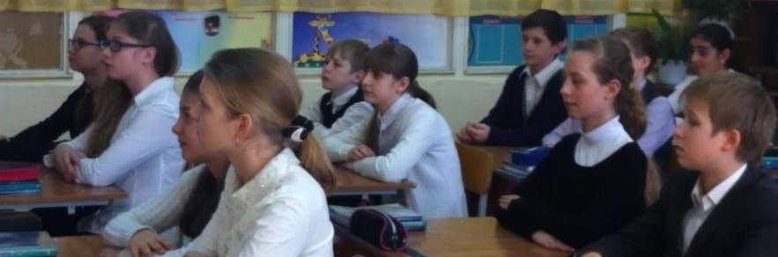
СПАСИБО ЗА ВНИМАНИЕ

